Slide 1
Методы исследования и моделирования информационных процессов
Практика, магистранты

Slide 2
Часть 1. Системный анализ
Системный анализ применяется в любой предметной области, включая в себя как частные, так и общие методы и процедуры исследования.
Эта наука ставит своей целью исследование новых связей и отношений объектов и явлений.
При изложении основ анализа, синтеза и моделирования систем возможны два основных подхода:
формальный - использует формальный математический аппарат различного уровня строгости и общности (от простых соотношений до операторов, функторов, категорий, алгебр);
понятийно-содержательный - концентрируется на основных понятиях, идеях, подходе, концепциях, возможностях, на основных методологических принципах, использует "полуформальное" введение в суть рассматриваемых идей и понятий.
Предметная область - изучает предметные аспекты системных процессов и системные аспекты предметных процессов и явлений.
Системный анализ - совокупность понятий, методов, процедур и технологий для изучения, описания, реализации явлений и процессов различной природы и характера, междисциплинарных проблем; это совокупность общих законов, методов, приемов исследования таких систем.

Slide 3
Различают три ветви науки, изучающей системы:
системологию (теорию систем), которая изучает теоретические аспекты и использует теоретические методы (теория информации, теория вероятностей, теория игр и др.);
системный анализ (методологию, теорию и практику исследования систем), который исследует методологические, а часто и практические аспекты и использует практические методы (математическая статистика, исследование операций, программирование и др.);
системотехнику, системотехнологику (практику и технологию проектирования и исследования систем).
Любую предметную область также можно определить как системную.
Пример. Информатика - наука, изучающая информационно-логические и алгоритмические аспекты системных процессов, системные аспекты информационных процессов. Это определение можно считать системным определением информатики.
Системный анализ тесно связан с синергетикой.
Синергетика - междисциплинарная наука, исследующая общие идеи, методы и закономерности организации (изменения структуры, ее пространственно-временного усложнения) различных объектов и процессов, инварианты (неизменные сущности) этих процессов.
"Синергический" в переводе означает "совместный, согласованно действующий".
Это теория возникновения новых качественных свойств, структур на макроскопическом уровне.

Slide 4
Системный анализ предоставляет к использованию в различных науках, системах следующие системные методы и процедуры:
абстрагирование и конкретизация;
анализ и синтез, индукция и дедукция;
формализация и конкретизация;
композиция и декомпозиция;
линеаризация и выделение нелинейных составляющих;
структурирование и реструктурирование;
макетирование;
реинжиниринг;
алгоритмизация;
моделирование и эксперимент;
программное управление и регулирование;
распознавание и идентификация;
кластеризация и классификация;
экспертное оценивание и тестирование;
верификация
и другие методы и процедуры.

Slide 5
Имеются следующие основные типы ресурсов в природе и в обществе.
Вещество - наиболее хорошо изученный ресурс, который в основном представлен таблицей Д.И. Менделеева достаточно полно и пополняется не так часто. Вещество выступает как отражение постоянства материи в природе, как мера однородности материи.
Энергия - не полностью изученный тип ресурсов, например, мы не владеем управляемой термоядерной реакцией. Энергия выступает как отражение изменчивости материи, переходов из одного вида в другой, как мера необратимости материи.
Информация - мало изученный тип ресурсов. Информация выступает как отражение порядка, структурированности материи, как мера порядка, самоорганизации материи (и социума). Сейчас этим понятием мы обозначаем некоторые сообщения; ниже этому понятию мы посвятим более детальное обсуждение.
Человек - выступает как носитель интеллекта высшего уровня и является в экономическом, социальном, гуманитарном смысле важнейшим и уникальным ресурсом общества, рассматривается как мера разума, интеллекта и целенаправленного действия, мера социального начала, высшей формы отражения материи (сознания).
Организация (или организованность) выступает как форма ресурсов в социуме, группе, которая определяет его структуру, включая институты человеческого общества, его надстройки, применяется как мера упорядоченности ресурсов. Организация системы связана с наличием некоторых причинно-следственных связей в этой системе. Организация системы может иметь различные формы, например, биологическую, информационную, экологическую, экономическую, социальную, временную, пространственную, и она определяется причинно-следственными связями в материи и социуме.
Пространство - мера протяженности материи (события), распределения ее (его) в окружающей среде.
Время - мера обратимости (необратимости) материи, событий. Время неразрывно связано с изменениями действительности.

Slide 6
Системный анализ базируется на ряде общих принципов, среди которых:
принцип дедуктивной последовательности - последовательного рассмотрения системы по этапам: от окружения и связей с целым до связей частей целого (см. этапы системного анализа подробнее ниже);
принцип интегрированного рассмотрения - каждая система должна быть неразъемна как целое даже при рассмотрении лишь отдельных подсистем системы;
принцип согласования ресурсов и целей рассмотрения, актуализации системы;
принцип бесконфликтности - отсутствия конфликтов между частями целого, приводящих к конфликту целей целого и части.

Slide 7
Вопросы к части 1:
1. Что такое системный анализ? Что входит в предметную область системного анализа?
2. Каковы основные системные методы и процедуры?
Задача
Рассмотрим систему действительных чисел, каждое из которых представляет собой очередное (до следующей цифры после запятой) приближение числа "пи": 3; 3,1; 3,14; : .
Укажите материальный, энергетический, информационный, человеческий, организационный, пространственный и временной аспекты рассмотрения этой системы. Укажите противоречия между познанием этой системы и ее ресурсами.
Пример:
Рассмотрим простую задачу - пойти утром на занятия в вуз. Эта часто решаемая студентом задача имеет все аспекты:
материальный, физический аспект - студенту необходимо переместить некоторую массу, например, учебников и тетрадей на нужное расстояние;
энергетический аспект - студенту необходимо иметь и затратить конкретное количество энергии на перемещение;
информационный аспект - необходима информация о маршруте движения и месторасположении вуза и ее нужно обрабатывать по пути своего движения;
человеческий аспект - перемещение, в частности, передвижение на автобусе невозможно без человека, например, без водителя автобуса;
организационный аспект - необходимы подходящие транспортные сети и маршруты, остановки и т.д.;
пространственный аспект - перемещение на определенное расстояние;
временной аспект - на данное перемещение будет затрачено время (за которое произойдут соответствующие необратимые изменения в среде, в отношениях, в связях).
Все типы ресурсов тесно связаны и сплетены. Более того, они невозможны друг без друга, актуализация одного из них ведет к актуализации другого.

Slide 8
Часть 2. Базовые структуры и этапы анализа систем
Система - объект или процесс, в котором элементы-участники связаны некоторыми связями и отношениями.
Подсистема - часть системы с некоторыми связями и отношениями.
Состояние системы - фиксация совокупности доступных системе ресурсов (материальных, энергетических, информационных, пространственных, временных, людских, организационных), определяющих ее отношение к ожидаемому результату или его образу. Это "фотография" механизма преобразования входных данных системы в выходные данные.
Задача - некоторое множество исходных посылок (входных данных к задаче ), описание цели, определенной над множеством этих данных, и, может быть, описание возможных стратегий достижения этой цели или возможных промежуточных состояний исследуемого объекта.
Решить задачу означает определить четко ресурсы и пути достижения указанной цели при исходных посылках. Решение задачи - описание, представление состояния системы, при котором достигается указанная цель ; решением задачи называют и сам процесс нахождения этого состояния.
Проблема - описание, хотя бы содержательное, ситуации, в которой определены: цель, достигаемые (достижимые, желательные) результаты и, возможно, ресурсы и стратегия достижения цели (решения). Проблема проявляется поведением системы.
Описание (спецификация) системы - это идентификация ее определяющих элементов и подсистем, их взаимосвязей, целей, функций и ресурсов, т.е. описание допустимых состояний системы.

Slide 9
Если входные посылки, цель, условие задачи, решение или, возможно, даже само понятие решения плохо (частично) описываемы, формализуемы, то эти задачи называются плохо формализуемыми.
Поэтому при решении таких задач приходится рассматривать целый комплекс формализованных задач, с помощью которых можно исследовать эту плохо формализованную задачу.
Сложность их исследования заключается в необходимости учета различных, а часто и противоречивых критериев определения, оценки решения задачи.
Пример. Плохо формализуемыми будут, например, задачи восстановления "размытых" текстов, изображений, составления учебного расписания в любом большом вузе, составления "формулы измерения интеллекта", описания функционирования мозга, социума, перевода текстов с одного языка на другой с помощью ЭВМ и др.

Slide 10
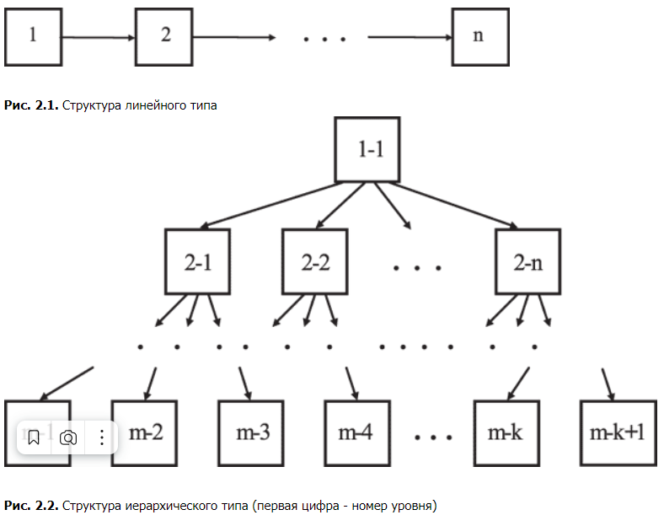
Структура - совокупность связей и отношений между частями целого, необходимых для достижения цели.
Базовые топологии структур (систем):

Slide 11
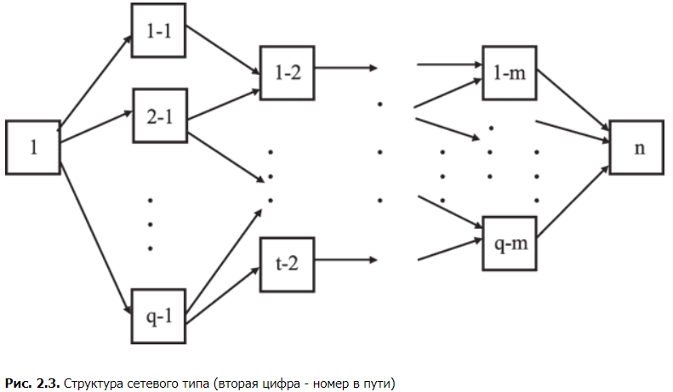
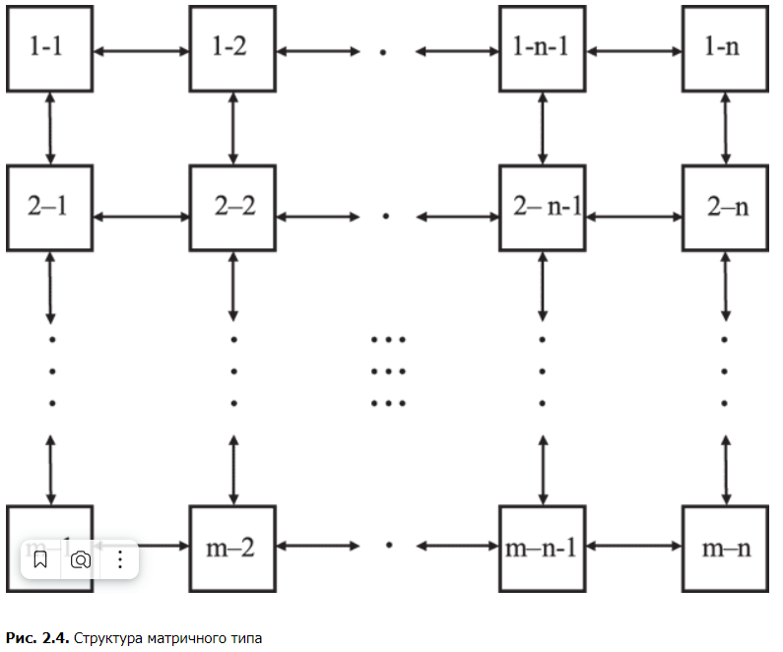

Slide 12
Примером линейной структуры является структура станций метро на одной (не кольцевой) линии в одном направлении.
Примером иерархической структуры может служить структура управления вузом: "Ректор - Проректор - Декан - Заведующий кафедрой, подразделением - Преподаватель кафедры, сотрудник подразделения".
Пример сетевой структуры - структура организации работ при строительстве дома: некоторые работы, например, монтаж стен, благоустройство территории и др. можно выполнять параллельно.
Пример матричной структуры - структура работников отдела НИИ, выполняющих работы по одной и той же теме.
Кроме указанных основных типов структур, используются и другие, образующиеся с помощью их корректных комбинаций - соединений и вложений.
Пример. Из комбинаций "плоскостных временных" матричных структур можно получить матричную "пространственную (время-возрастную)" структуру.
Комбинация сетевых структур может вновь дать сетевую структуру.
Комбинация иерархической и линейной структур может привести как к иерархической ("навешивая" древовидную структуру на древовидную), так и к неопределенной ("навешивая" древовидную структуру на линейную).
Смешанную структуру могут иметь системы открытого акционерного типа, корпорации на рынке с дистрибьютерской сетью и другие.

Slide 13
В современных компьютерных архитектурах, компьютерных системах и сетях важно правильно выбрать эффективную структуру и топологию.
Пример.
Последовательная структура используется при организации конвейерных вычислений на суперкомпьютерах (конвейерных вычислительных структурах ).
Сетевая структура (в частности, типа "бабочка") используется для организации вычислений специализированных структур, в частности, для быстрого преобразования Фурье, которое используется для обработки спутниковой информации и во многих других отраслях.
Древовидные сети подвержены влиянию переменных задержек, когда данные из всех узлов одного поддерева должны быть переданы на другое поддерево. Двумерные решетки (матрицы) часто применяются для обработки изображений.
Матрично-матричная структура - гиперкуб используется для связи каждого из 2^{n} узлов с каждым, который отличен в одном двоичном разряде, и организации их независимой работы по выполнению отдельных частей большой программы ( задачи ); в частности, компьютер такой архитектуры эффективно играл с Г.Каспаровым в шахматы.

Slide 14
Структура является связной, если возможен обмен ресурсами между любыми двумя подсистемами системы (предполагается, что если есть обмен i-й подсистемы с j-й подсистемой, то есть и обмен j-й подсистемы с i-й).
Если структура или элементы системы плохо (частично) описываемы или определяемы, то такое множество объектов называется плохо или слабо структурируемым (структурированным).
Таково большинство социально-экономических систем, обладающих рядом специфических черт плохо структурируемых систем, а именно:
мультиаспектностью и взаимосвязанностью происходящих в них процессов (экономических, социальных и т.п.), невозможностью их структурирования, так как все происходящие в них явления должны рассматриваться в совокупности;
отсутствием достаточной информации (как правило, количественной) о динамике процессов и применимостью лишь качественного анализа;
изменчивостью и многовариантностью динамики процессов и т.д.
Пример. Плохо структурируемы будут проблемы описания многих исторических эпох, проблем микромира, общественных и экономических явлений, например, динамики курса валют на рынке, поведения толпы и др.

Slide 15
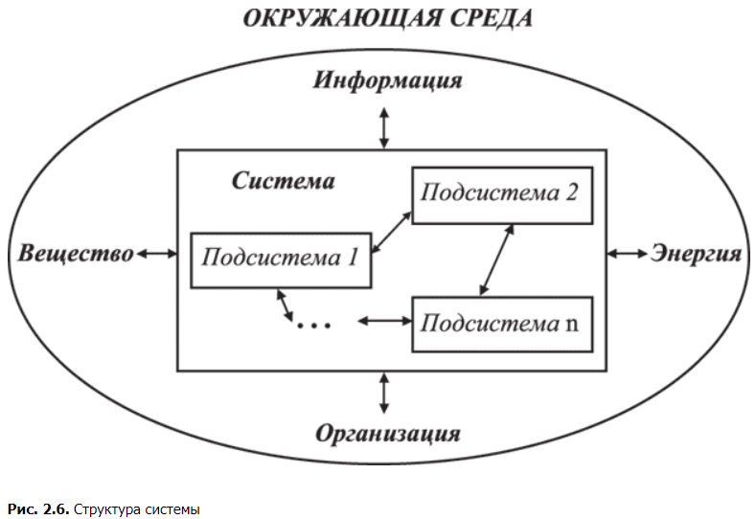
Система - это средство достижения цели или все то, что необходимо для достижения цели (элементы, отношения, структура, работа, ресурсы) в некотором заданном множестве объектов (операционной среде).
Внутреннее описание дает информацию о поведении системы, о соответствии (несоответствии) внутренней структуры системы целям, подсистемам (элементам) и ресурсам в системе, внешнее описание - о взаимоотношениях с другими системами, с целями и ресурсами других систем (см. рис. 2.6).
Пример. Банк есть система. Внешняя среда банка - система инвестиций, финансирования, трудовых ресурсов, нормативов и т.д. Входные воздействия - характеристики (параметры) этой системы. Внутренние состояния системы - характеристики финансового состояния. Выходные воздействия - потоки кредитов, услуг, вложений и т.д. Функции системы - банковские операции, например, кредитование. Функции системы также зависят от характера взаимодействий системы и внешней среды. Множество выполняемых банком (системой) функций зависят от внешних и внутренних функций, которые могут быть описаны (представлены) некоторыми числовыми и/или нечисловыми, например, качественными, характеристиками или характеристиками смешанного, качественно-количественного характера.

Slide 16
Морфологическое (структурное или топологическое) описание системы - это описание строения или структуры системы или описание совокупности А элементов этой системы и необходимого для достижения цели набора отношений R между этими элементами системы.
Функциональное описание системы - это описание законов функционирования, эволюции системы, алгоритмов ее поведения, "работы".
Информационное (информационно-логическое или инфологическое) описание системы - это описание информационных связей как системы с окружающей средой, так и подсистем системы.
Пример. Морфологическое описание экосистемы может включать структуру обитающих в ней хищников и жертв, их трофическую структуру ( структуру питания), их свойства, связи. Трофическую структуру типа "хищники и жертвы" образуют две непересекающиеся совокупности X и Y со свойствами S(X) и S(Y).
Возьмем в качестве языка морфологического описания русский язык с элементами алгебры.
Тогда можно предложить следующее упрощенное модельное морфологическое описание этой системы:
S=<A, B, R, V, Q>
A = {человек, тигр, коршун, щука, баран, газель, пшеница, кабан, клевер, полевая мышь (полевка), змея, желудь, карась},
X = {человек, тигр, коршун, щука, кабан, змея, баран},
Y = {газель, пшеница, клевер, полевка, желудь, карась},
S(X) = {пресмыкающееся, двуногое, четырехногое, плавающее, летающее},
S(Y) = {живое существо, зерно, трава, орех},
B = {обитатель суши, обитатель воды, растительность},
R = {хищник, жертва}.

Slide 17
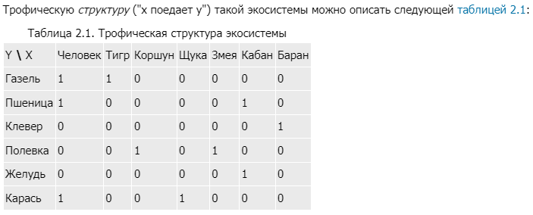
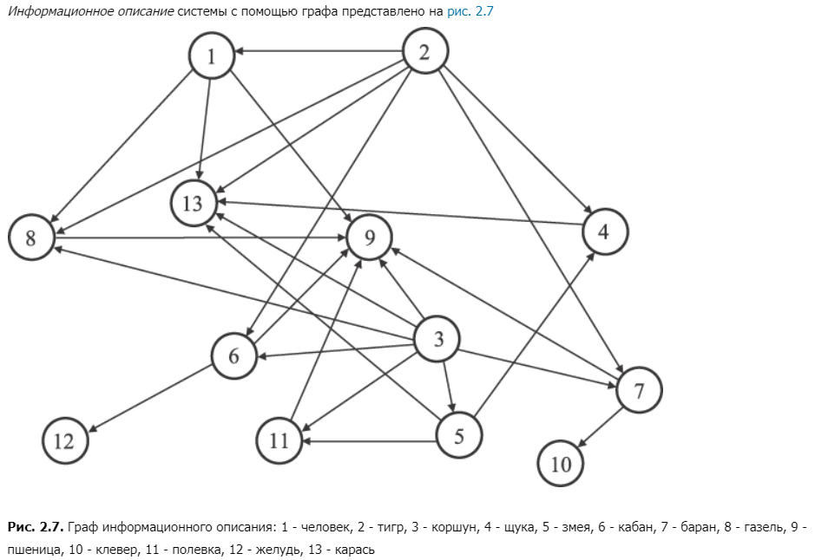

Slide 18
Если использовать результаты популяционной динамики, то можно, используя приведенное морфологическое описание системы, записать адекватное функциональное описание системы. В частности, динамику взаимоотношений в данной системе можно записать в виде уравнений Лотка-Вольтерра:

Slide 19
С точки зрения морфологического описания, система может быть:
гетерогенной системой - содержащей элементы разного типа, происхождения (подсистемы, не детализируемые на элементы с точки зрения выбранного подхода морфологического описания );
гомогенной системой - т.е. содержать элементы только одного типа, происхождения;
смешанной системой - с гетерогенными и гомогенными подсистемами.
Морфологическое описание системы зависит от учитываемых связей, их глубины (связи между главными подсистемами, между второстепенными подсистемами, между элементами), структуры (линейная, иерархическая, сетевая, матричная, смешанная), типа (прямая связь, обратная связь), характера (позитивная, негативная).
Пример. Морфологическое описание автомата для производства некоторого изделия может включать геометрическое определение изделия, программу (задание последовательности действий по обработке заготовки), изложение операционной обстановки (маршрут обработки, ограничения действий и др.).
Описание зависит от типа, глубины связей, структуры изделия и др.

Slide 20
Основные признаки системы:
целостность, связность или относительная независимость от среды и систем (наиболее существенная количественная характеристика системы). С исчезновением связности исчезает и система, хотя элементы системы и даже некоторые отношения между ними могут быть сохранены;
наличие подсистем и связей между ними или наличие структуры системы (наиболее существенная качественная характеристика системы). С исчезновением подсистем или связей между ними может исчезнуть и сама система;
возможность обособления или абстрагирования от окружающей среды, т.е. относительная обособленность от тех факторов среды, которые в достаточной мере не влияют на достижение цели;
связи с окружающей средой по обмену ресурсами;
подчиненность всей организации системы некоторой цели (как это, впрочем, следует из определения системы);
эмерджентность или несводимость свойств системы к свойствам элементов.

Slide 21
При системном анализе объектов, процессов, явлений необходимо пройти (в указанном порядке) следующие этапы системного анализа:
Обнаружение проблемы ( задачи ).
Оценка актуальности проблемы.
Формулировка целей, их приоритетов и проблем исследования.
Определение и уточнение ресурсов исследования.
Выделение системы (из окружающей среды) с помощью ресурсов.
Описание подсистем (вскрытие их структуры ), их целостности (связей), элементов (вскрытие структуры системы), анализ взаимосвязей подсистем.
Построение (описание, формализация) структуры системы.
Установление (описание, формализация) функций системы и ее подсистем.
Согласование целей системы с целями подсистем.
Анализ (испытание) целостности системы.
Анализ и оценка эмерджентности системы.
Испытание, верификация системы (системной модели), ее функционирования.
Анализ обратных связей в результате испытаний системы.
Уточнение, корректировка результатов предыдущих пунктов.

Slide 22
Вопросы к части 2.
1. Что такое цель, структура, система, подсистема, задача, решение задачи, проблема?
2. Каковы основные признаки и топологии систем? Каковы их основные типы описаний?
3. Каковы этапы системного анализа? Каковы основные задачи этих этапов?
Задачи:
1. Каковы подсистемы системы "ВУЗ"? Какие связи между ними существуют? Описать их внешнюю и внутреннюю среду, структуру. Классифицировать (с пояснениями) подсистемы. Описать вход, выход, цель, связи указанной системы и ее подсистем. Нарисовать топологию системы.
2. По теме диссертации!
Привести пример некоторой системы, указать ее связи с окружающей средой, входные и выходные параметры, возможные состояния системы, подсистемы. Пояснить на этом примере (т.е. на примере одной из задач ), возникающих в данной системе конкретный смысл понятий "решить задачу " и "решение задачи ". Поставить одну проблему для этой системы.
3. Привести морфологическое, информационное и функциональное описания одной-двух систем. Являются ли эти системы плохо структурируемыми, плохо формализуемыми системами? Как можно улучшить их структурированность и формализуемость?

Slide 23
Часть 3. Функционирование и развитие системы
Деятельность (работа) системы может происходить в двух основных режимах: развитие (эволюция) и функционирование.
Функционированием называется деятельность, работа системы без смены (главной) цели системы. Это проявление функции системы во времени.
Развитием называется деятельность системы со сменой цели системы.
При функционировании системы явно не происходит качественного изменения инфраструктуры системы;
при развитии системы ее инфраструктура качественно изменяется.
Пример. Информатизация страны в ее наивысшей стадии - всемерное использование различных баз знаний, экспертных систем, когнитивных методов и средств, моделирования, коммуникационных средств, сетей связи, обеспечение информационной а, следовательно, любой безопасности и др.; это революционное изменение, развитие общества.
Компьютеризация общества, региона, организации без постановки новых актуальных проблем, т.е. "навешивание компьютеров на старые методы и технологии обработки информации" - это функционирование, а не развитие.
Упадок моральных и этических ценностей в обществе, потеря цели в жизни могут также привести к " функционированию " не только отдельных людей, но и социальных слоев.
Любая актуализация информации связана с актуализацией вещества, энергии и наоборот.

Slide 24
Если в системе количественные изменения характеристик элементов и их отношений приводит к качественным изменениям, то такие системы называются развивающимися системами.
Развивающиеся системы имеют ряд отличительных сторон, например, могут самопроизвольно изменять свое состояние, в результате взаимодействия с окружающей средой (как детерминированно, так и случайно).
В развивающихся системах количественный рост элементов и подсистем, связей системы приводит к качественным изменениям (системы, структуры ), а жизнеспособность (устойчивость) системы зависит от изменения связей между элементами (подсистемами) системы.
// Чи́сла Фибона́ччи - элементы числовой последовательности 0, 1, 1, 2, 3, 5, 8, 13, 21, 34, 55, 89, 144, 233, 377, 610, 987, 1597, 2584, 4181, 6765, 10946, 17711, … (последовательность A000045 в OEIS), в которой первые два числа равны 0 и 1, а каждое последующее число равно сумме двух предыдущих чисел.

Slide 25
Для оценки развития, развиваемости системы часто используют не только качественные, но и количественные оценки, а также оценки смешанного типа.
Пример. В системе ООН для оценки социально-экономического развития стран используют индекс HDI (Human Development Index - индекс человеческого развития, потенциала), который учитывает 4 основных параметра, изменяемых от минимальных до максимальных своих значений:
ожидаемая продолжительность жизни населения (25-85 лет);
уровень неграмотности взрослого населения (0-100 %);
средняя продолжительность обучения населения в школе (0-15 лет);
годовой доход на душу населения (200-40000 $).
Эти сведения приводятся к общему значению HDI, по которому все страны делятся ООН на высокоразвитые, среднеразвитые и низкоразвитые. Страны с развивающимися ( саморазвивающимися ) экономическими, правовыми, политическими, социальными, образовательными институтами характерны высоким уровнем HDI. В свою очередь, изменение уровня HDI (параметров, от которых он зависит) влияет на саморазвиваемость указанных институтов, в первую очередь - экономических, в частности, саморегулируемость спроса и предложения, отношений производителя и потребителя, товара и стоимости, обучения и стоимости обучения. Уровень HDI, наоборот, также может привести к переходу страны из одной категории (развитости по данному критерию) в другую.
.

Slide 26
Гибкость системы будем понимать как способность к структурной адаптации системы в ответ на воздействия окружающей среды.
Пример. Гибкость экономической системы - способность к структурной адаптации к изменяющимся социально-экономическим условиям, способность к регулированию, к изменениям экономических характеристик и условий.
Траектория системы определяется ее структурой, элементами, окружением. Для простых систем (будем понимать такие системы как системы не свободные в выборе поведения) траекторию можно изменить, лишь изменив элементы, структуру, окружение. Для непростых (сложных - ниже о них подробнее идет речь) систем изменение траектории может произойти и по другим причинам.
Под регулированием (системы, поведения системы, траектории системы) понимается коррекция управляющих параметров по наблюдениям за траекторией поведения системы с целью возвращения системы в нужное состояние, на нужную траекторию поведения.
Под траекторией системы понимается последовательность принимаемых при функционировании системы состояний, которые рассматриваются как некоторые точки во множестве состояний системы.
Для физических, биологических и других систем - это фазовое пространство.

Slide 27
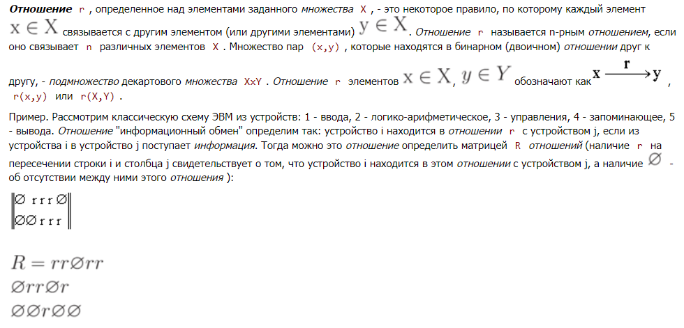
Для формализации фактов в системном анализе (как и в математике, информатике и других науках) используется понятия " отношение " и "алгебраическая структура ".

Slide 28
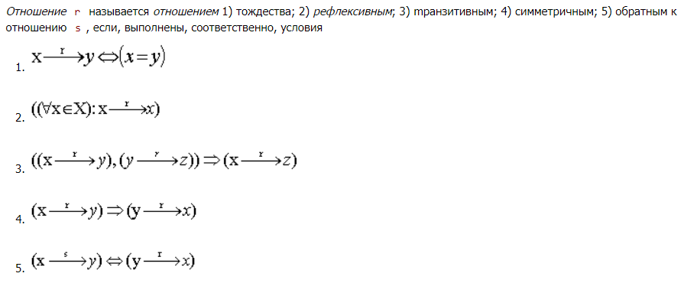

Slide 30
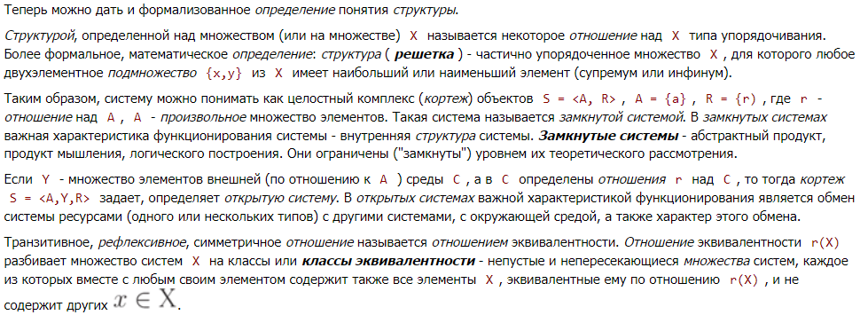

Slide 31
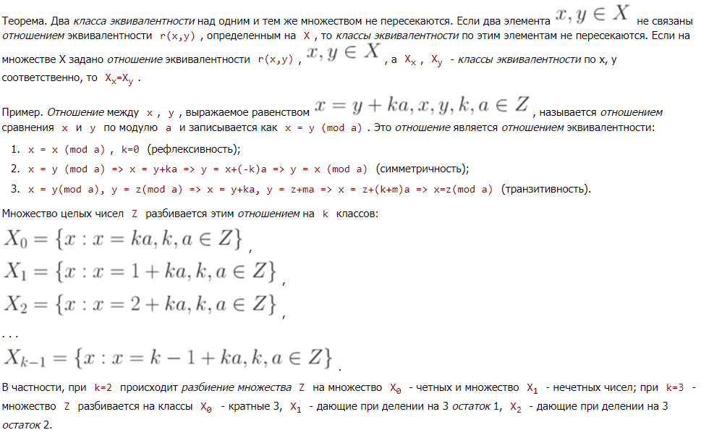

Slide 32
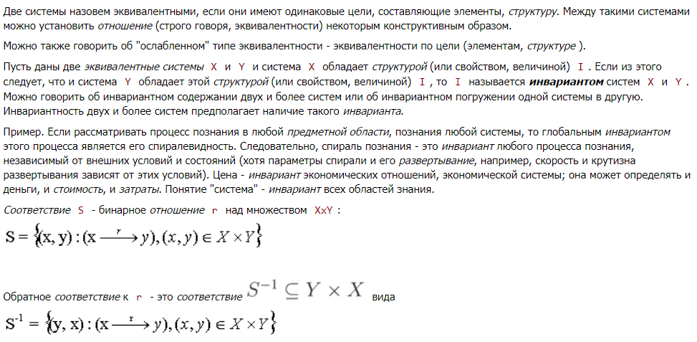

Slide 33
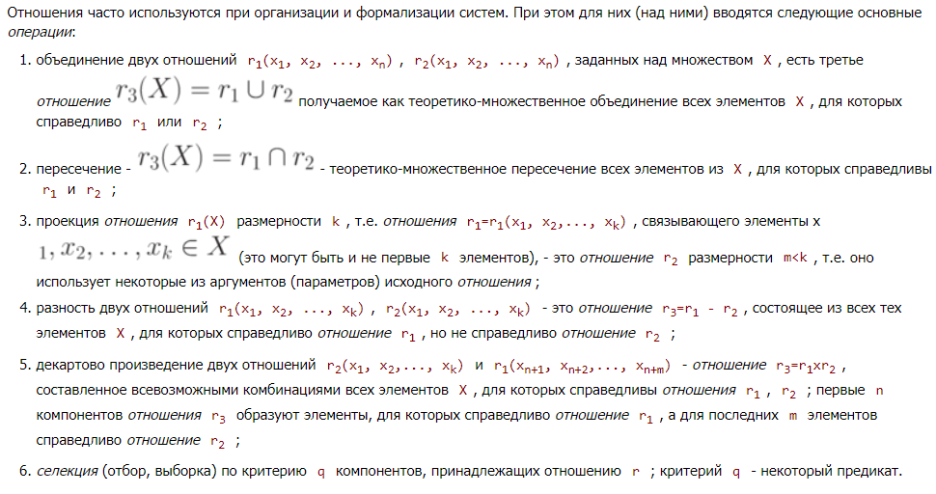

Slide 36
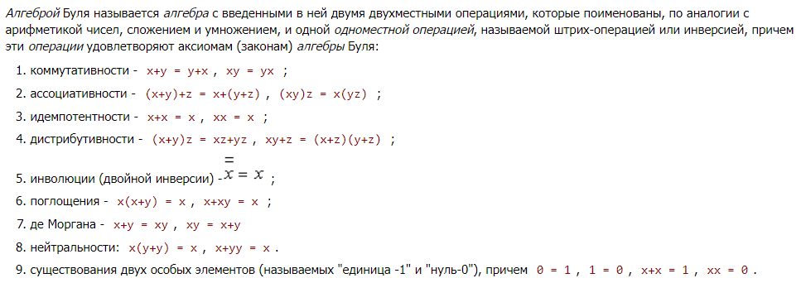

Slide 37
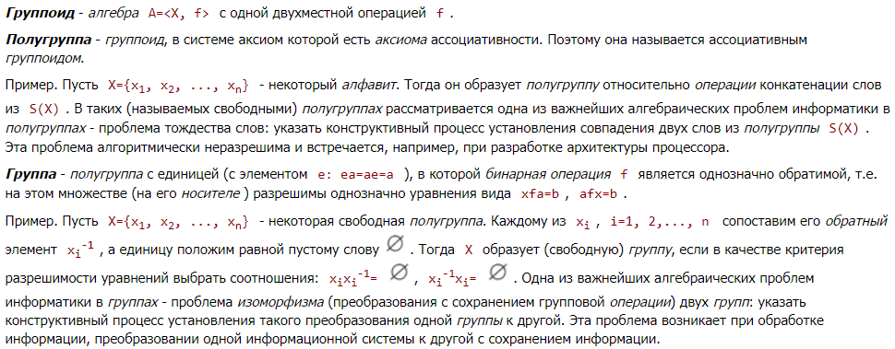

Slide 39
Вопросы к части 3
1. Каковы основные сходства и отличия функционирования и развития, развития и саморазвития системы?
2. В чем состоит гибкость, открытость, закрытость системы?
3. Какие системы называются эквивалентными? Что такое инвариант систем? Что такое изоморфизм систем?
Задачи:
1. Составить спецификации систем (описать системы), находящихся в режиме развития и в режиме функционирования. Указать все атрибуты системы.
2. Привести примеры систем, находящихся в отношении: а) рефлексивном, симметричном, транзитивном; б) несимметричном, рефлексивном, транзитивном; в) нетранзитивном, рефлексивном, симметричном; г) нерефлексивном, симметричном, транзитивном; д) эквивалентности.
3. Найти и описать две системы, у которых есть инвариант. Изоморфны ли эти системы?

